Slide 1
Khởi động

Slide 3
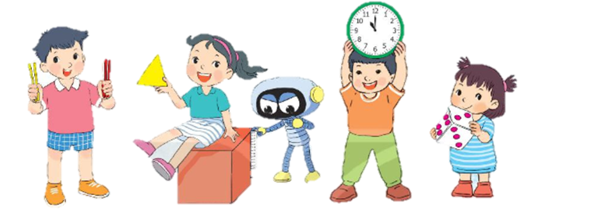
Bài 15
VỊ TRÍ, ĐỊNH HƯỚNG
TRONG KHÔNG GIAN
Sách Toán_trang 96

Slide 5
Trước – sau, ở giữa
?
?
?
- Thỏ nâu ở trước thỏ khoang..
- Thỏ xám ở sau thỏ khoang.
- Thỏ khoang ở giữa thỏ nâu
và thỏ xám.
?
Trên – dưới
- Búp bê ở trên.
- Con mèo ở dưới.
?

Slide 7
1
Số?
?
1
- Toa ở trước toa 2.
?
4
- Toa ở sau toa 3.
2
?
- Toa ở giữa toa 1 và toa 3.

Slide 8
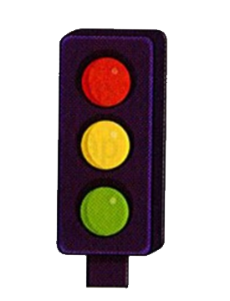
2
Đèn trên cùng màu gì?
b) Đèn ở giữa màu gì?
c) Đèn dưới cùng màu gì?

Slide 9
Sách Toán_trang 97

Slide 10
1
Có một số bạn ngồi thành hai hàng để xem phim hoạt hình.
Hỏi:
6
Hàng trước có mấy bạn?
5
4
3
2
1
Hàng sau có mấy bạn?
4
b) Tất cả có bao nhiêu bạn ngồi xem phim?
3
2
1
?
4
+
?
6
=
?
10

Slide 11
2
Các viên gạch được xếp thành hình dưới đây. Hỏi có bao nhiêu viên gạch ở:
Hàng trên cùng?
b) Hàng dưới cùng?
1
2
c) Hàng giữa?
1
2
3
1
2
3
4
d) Cả ba hàng?
?
2
+
?
4
=
?
?
9
3
+

